Slide 1
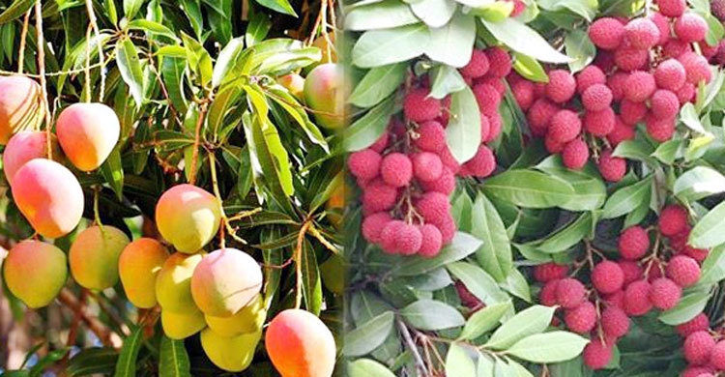
আজকের পাঠে আপনাকে আমন্ত্রণ জানাচ্ছি----------
সু – স্বাগতম

Slide 2
শিক্ষক পরিচিতি
SENAMUL ISLAM
সহকারি শিক্ষক
মালশন সরকারি প্রাথমিক বিদ্যালয়
আদমদীঘি ,বগুড়া
পাঠ পরিচিতি
বিষয়ঃপ্রাথমিক বিজ্ঞান
শ্রেণিঃতৃতীয়
পাঠঃখাদ্য
পাঠ্যাংশঃফল (মানুষ ফল খায়........কলা ও নারকেল )
সময়ঃ৪৫ মিনিট

Slide 3
শিখনফলঃ
৮.৩.১ কী কী মৌসুমি ফল ও সবজি পাওয়া যায়।
৮.৩.২ পুষ্টি অনুযায়ী মৌসুমি ফল ও সবজির শ্রেণিকরণ করতে পারবে।
৮.৩.৪ সারা বছর পাওয়া যায় এমন ফল ও সবজি নাম বলতে পারবে।

Slide 4
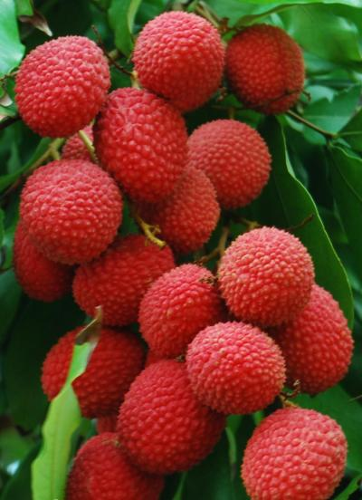
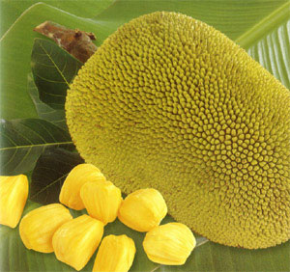
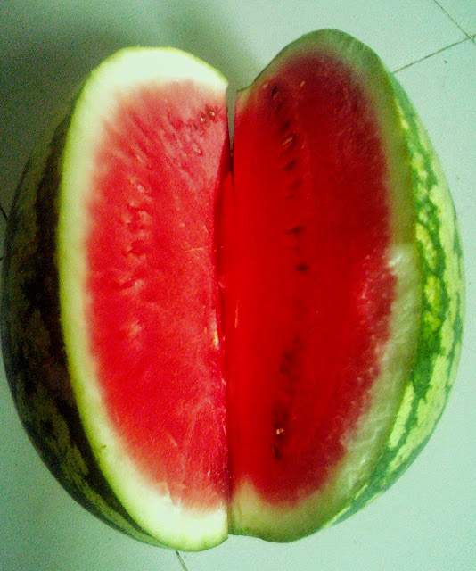
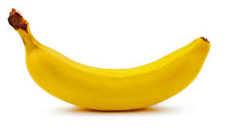
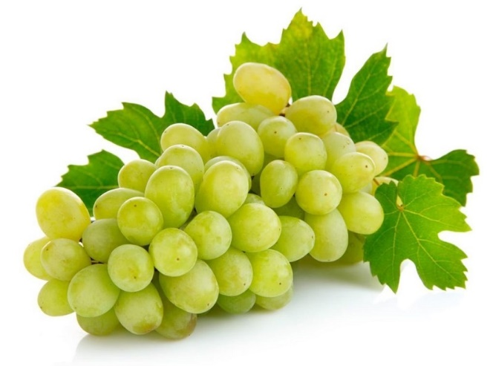
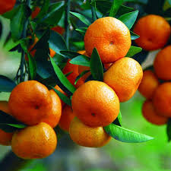
এসো ছবিগুলো দেখি

Slide 5
ছবিতে তোমরা কী দেখতে পাচ্ছ?
বাড়িতে তোমরা কী কী ফল খাও?
বাজারে এখন কী কী ফল দেখা যায়?

Slide 6
আমাদের আজকের পাঠঃ ফল

Slide 7
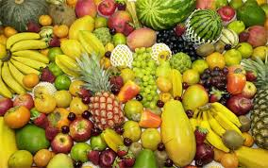
Notes:
শিক্ষক ফল নিয়ে নিম্নাক্তো আলোচনা করবেন ।[ মানুষ ফল খায়। ফল স্বাস্থ্যের জন্য ভালো। ফলে প্রচুর ভিটামিন ও খনিজ লবন থাকে। স্বাস্থ্য ভালো রাখা এবংরোগ প্রতিরোগ থেকে রক্ষা পাওয়ার জন্য ফল খাওয়া প্রয়োজন। আপেল,কলা, আঙ্গুর,কমলা ইত্যাদি ফল খেয়ে থাকি। কিছু ফল গ্রীষ্মকালে,কিছু ফল শীতকালে আবার কিছু ফল সারা বছর পাওয়া যায়।]

Slide 8
মৌসুমি ফলের শ্রেণিবিভাগ
গ্রীষ্মকালীন ফল
শীতকালীন ফল
বারোমাসি ফল

Slide 9
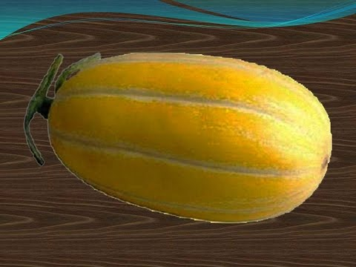
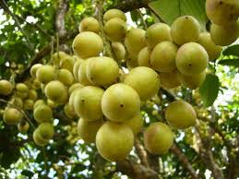
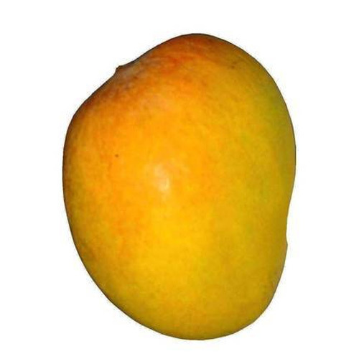
লিচু
কাঁঠাল
তরমুজ
বাঙ্গি
লটকন
আম
গ্রীষ্মকালীন ফল

Slide 10
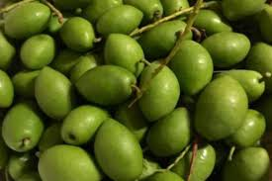
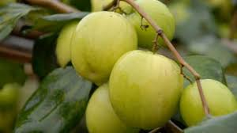
আঙ্গুর
জলপাই
বরই
কমলা
শীতকালীন ফল

Slide 11
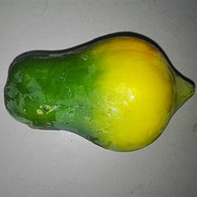
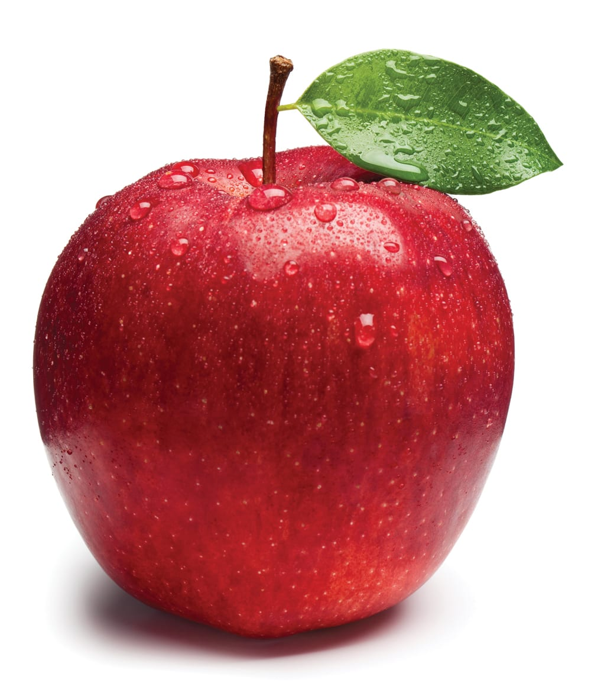
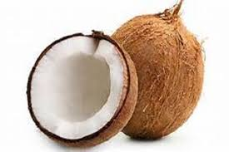
পেঁপে
আপেল
নারকেল
কলা
বারোমাসি ফল

Slide 12
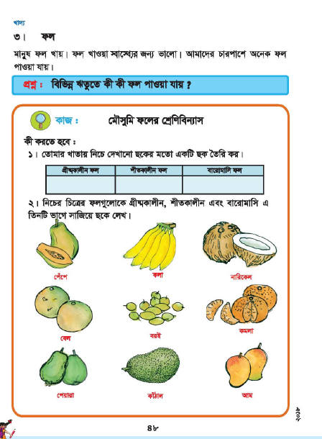
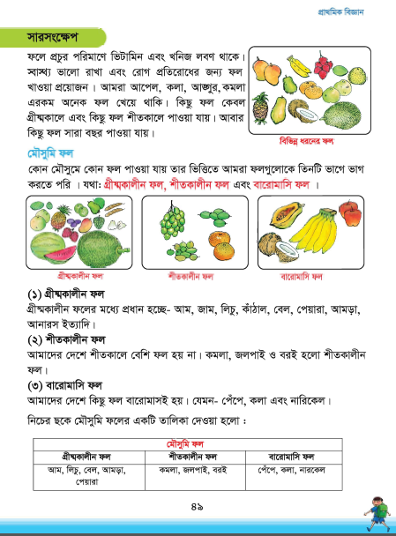
পাঠ্য বই সংযোগ
পাঠ্য বই থেকে ৪৮ ও ৪৯ পৃষ্ঠা বের করে শিক্ষার্থীরা নিরবে পড়বে।

Slide 13
নিচের ছকটি পূরণ করঃ
 | গ্রীষ্মকালীন ফল | শীতকালীন ফল | বারোমাসি ফল
১
২
৩
Notes:
একক কাজ

Slide 14
নিচের ছকটি পূরণ করঃ
 | গ্রীষ্মকালিন ফল | শীতকালিন ফল | বারোমাসি ফল
১ | আম | কমলা | পেঁপে
২ | লিচু | বরই | কলা
৩ | তরমজ | জলপাই | আপেল
Notes:
উত্তরঃ

Slide 15
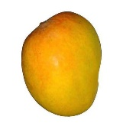
আম দলঃ ১-মৌসুমি ফলগুলোকে কয় ভাগে ভাগ করা যায় ?
২-গ্রীষ্মকালিন ৩টি ফলের নাম বল।
কাঁঠাল দলঃ ১-ফল খাওয়া প্রয়োজন কেন? ২-শীতকালিন ৩টি ফলের নাম বল।

Slide 16
মুল্যায়নঃ
১– মৌসুমি ফলগুলোকে কয় ভাগে ভাগ করা যায়?
৩_গ্রীষ্মকালিন ৩টি ফলের নাম বল।
২_বারোমাসি ২টি ফলের নাম বল।

Slide 17
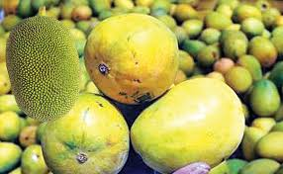
আল্লাহ্‌ হাফেজ

